Slide 1
Acceptor-Connector
Guilherme Kelly
Henrique Borges
Igor Marques

Slide 2
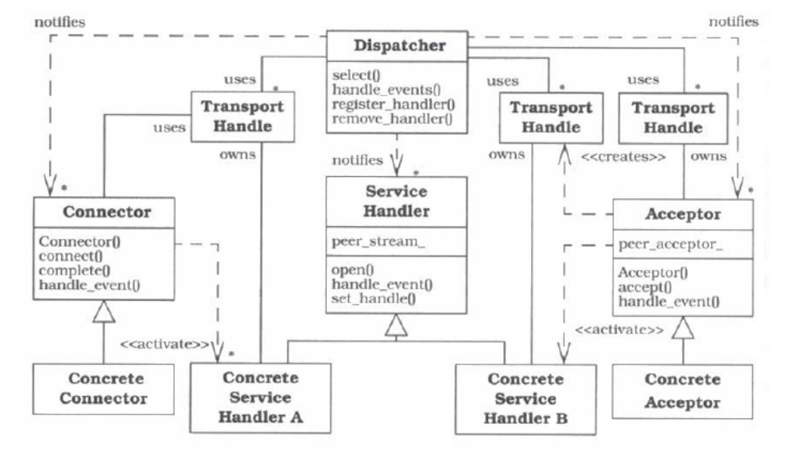
Diagrama de Classes

Slide 3
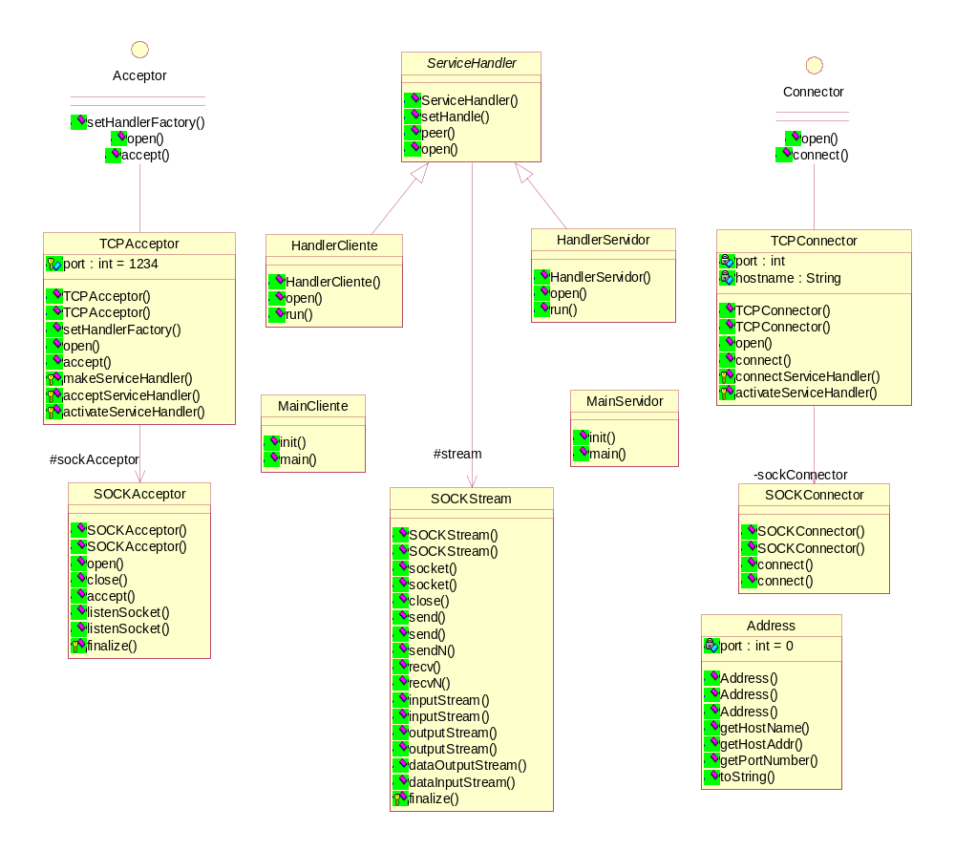

Slide 4
Dispatcher?
Dispatcher não é necessário em conexões síncronas
  Quem controla é o Thread

Slide 5
Acceptor

Slide 6
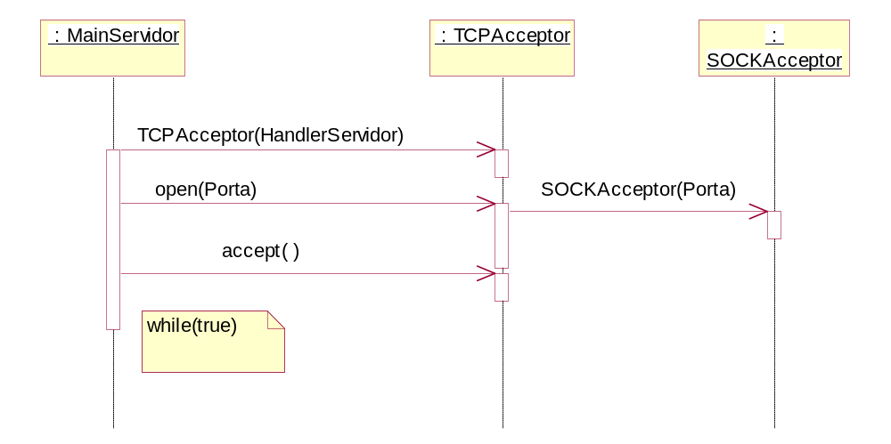

Slide 7
Connector

Slide 8
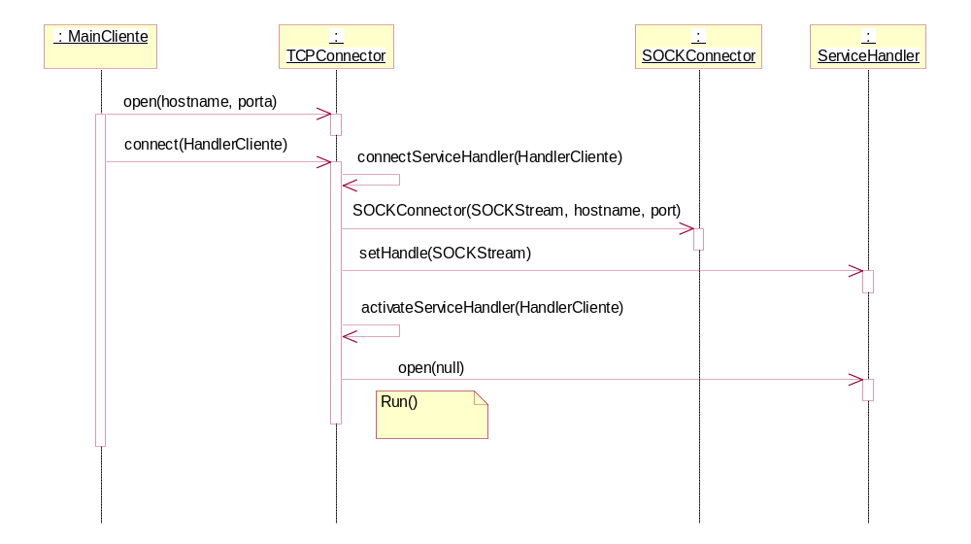

Slide 9
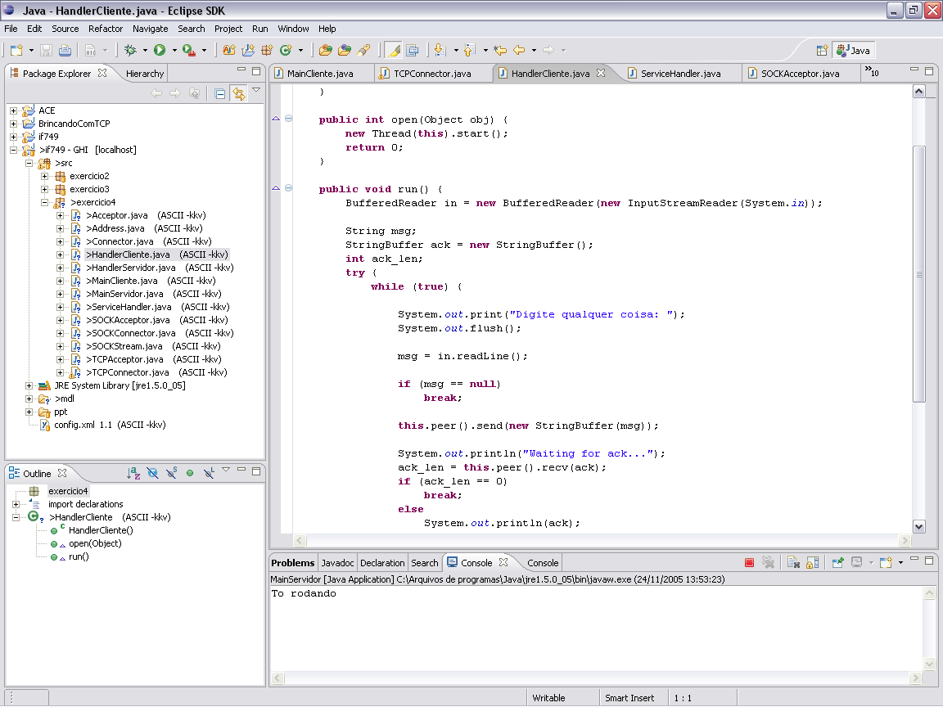

Slide 10
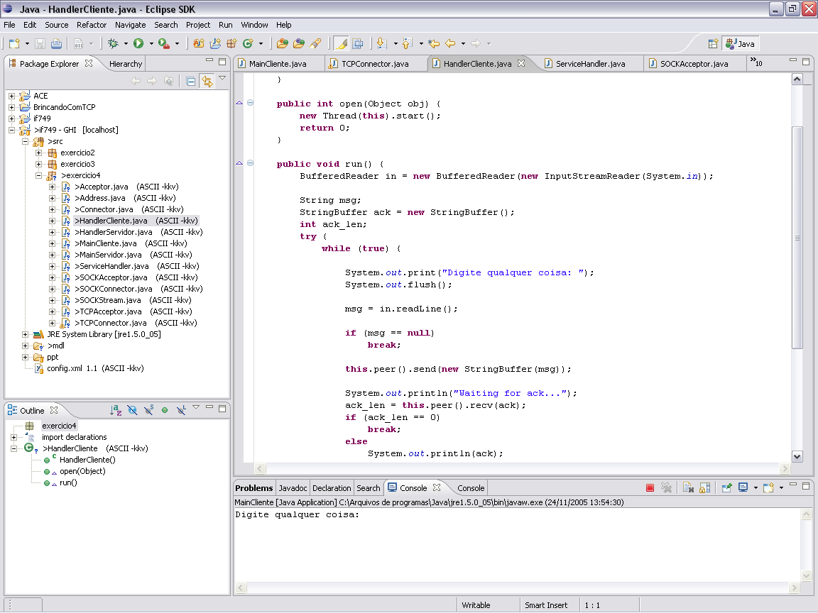

Slide 11
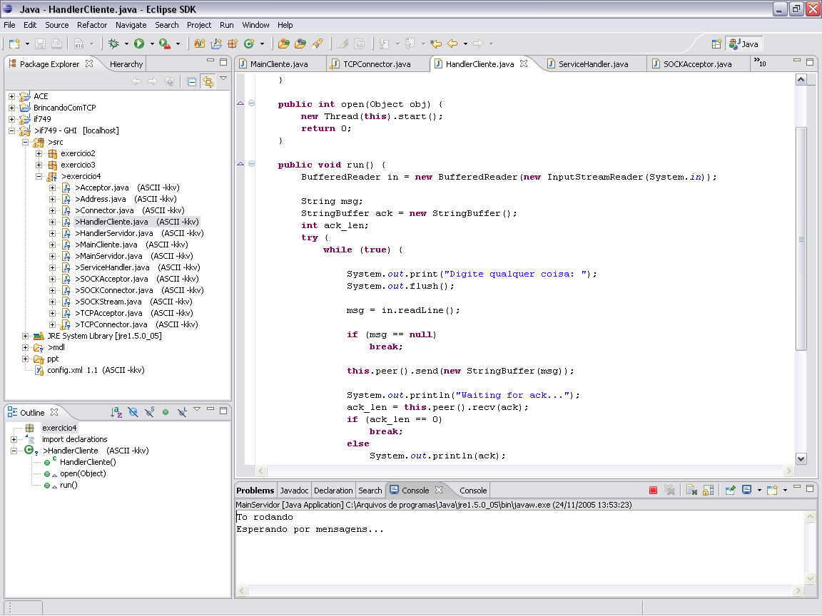

Slide 12


Slide 13
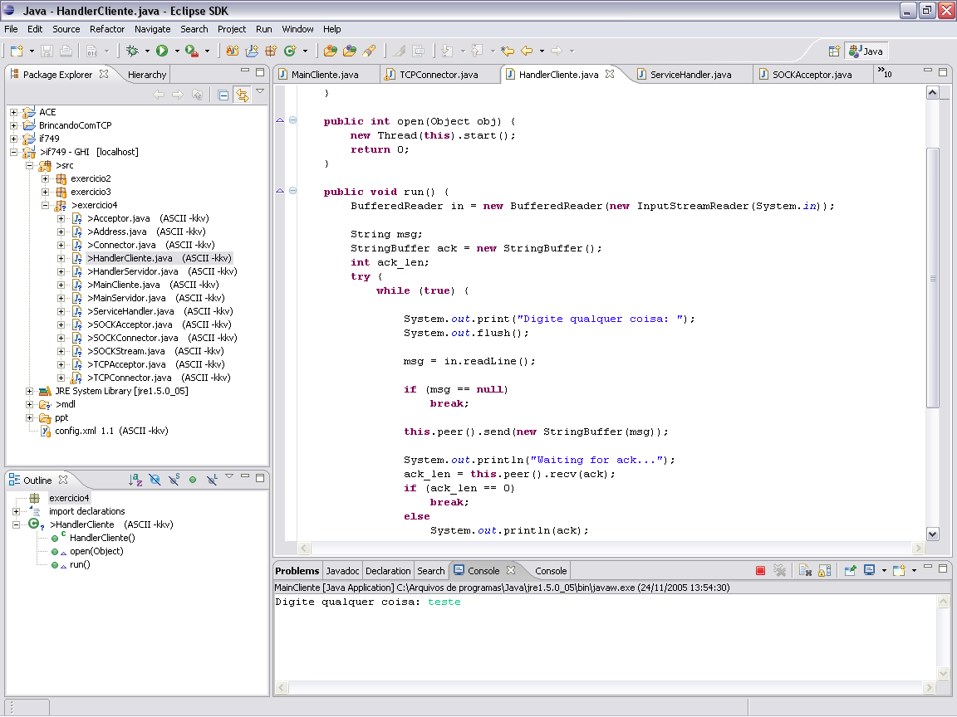

Slide 14


Slide 15


Slide 16
Dúvidas? Sugestões?

